Slide 1

TRƯỜNG THCS .............
NHIỆT LIỆT CHÀO MỪNG CÁC THẦY, CÔ GIÁO
ĐẾN DỰ GIỜ MÔN CÔNG NGHỆ
LỚP 8

Slide 2

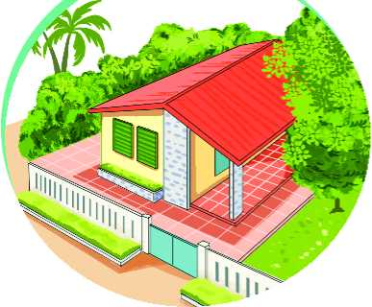
BÀI 5: BẢN VẼ NHÀ (Tiết 2)

Slide 3
NỘI DUNG
01
KHỞI ĐỘNG
HÌNH THÀNH KIẾN THỨC
02
03
LUYỆN TẬP
VẬN DỤNG
04

Slide 4
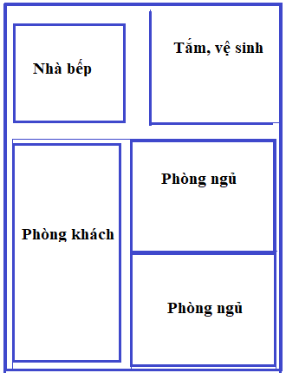

Câu 1: Để dễ hình dung, em hãy vẽ ngôi nhà của em vào tờ giấy A4 và tiếp tục trao đổi với bạn về ngôi nhà của gia đình em
Vẽ hình dung ngôi nhà của em vào tờ A4 là:

Slide 5
HĐ: Hình thành kiến thức
III. Đọc bản vẽ nhà
1.Em hãy nêu trình tự đọc bản vẽ nhà?
Câu 1:
1.Khung tên
2.Hình biểu diễn
3.Kích thước
4.Các bộ phận
Câu 2
2 Em hãy nêu nội dung đọc bản vẽ nhà
Khung tên
Tên gọi ngôi nhà
Tỉ lệ
Hình biểu diễn.
Tên gọi các hình chiếu
Tên gọi mặt cắt
Kích thước .
Kích thước chung
Kích thước từng bộ phận
Các bộ phận.
Số phòng
Số cửa đi và cửa sổ
Các bộ phận

Slide 6
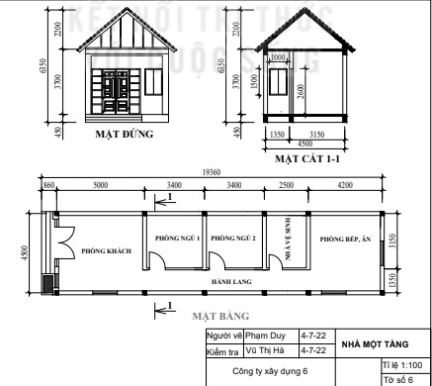
III. Đọc bản vẽ nhà
GV yêu cầu các nhóm quan sát Hình 5.3 và hoàn thiện bảng PHT số 2 Bảng 5.2
Trình tự đọc | Nội dung cần tìm hiểu | Kết quả đọc bản vẽ nhà một tầng (Hình 5.3).
Khung tên | Tên gọi ngôi nhà Tỉ lệbản vẽ
Hình biểu diễn | Tên gọi hình chiếu Tên gọi hình cắt
Kích thước | Kích thước chung Kích thước từng bộ phận
Các bộ phận | Số phòng Số cửa đi và cửa sổ Các bộ phận khác

Slide 7


Trình tự đọc | Nội dung cần tìm hiểu | Kết quả đọc bản vẽ nhà một tầng (Hình 5.3).
Khung tên | Tên gọi ngôi nhà Tỉ lệbản vẽ
Hình biểu diễn | Tên gọi hình chiếu Tên gọi hình cắt
Kích thước | Kích thước chung Kích thước từng bộ phận
Các bộ phận | Số phòng Số cửa đi và cửa sổ Các bộ phận khác
- Nhà 1 tầng
- 1:100
- Mặt đứng
- Mặt bằng
- Mặt cắt
- 15 660x 4 500 x 6 350
- Phòng khách, bếp ăn: 5 000 x 4 5000
- Hai phòng ngủ mỗi phòng: 3 400 x 3 150
- Phòng vệ sinh: 3 150 x 3 000
- Hành lang: 9 300 x 1 350
- Mái cao: 2 200, tường cao: 3 700, nền cao: 450
- 1 phòng khách, bếp, ăn, 2 phong ngủ, 1 nhà vệ sinh
- 1 cửa đi 2 cánh, 3 cửa đi 1 cánh, 2 cửa sổ kép
- Hành lang

Slide 8
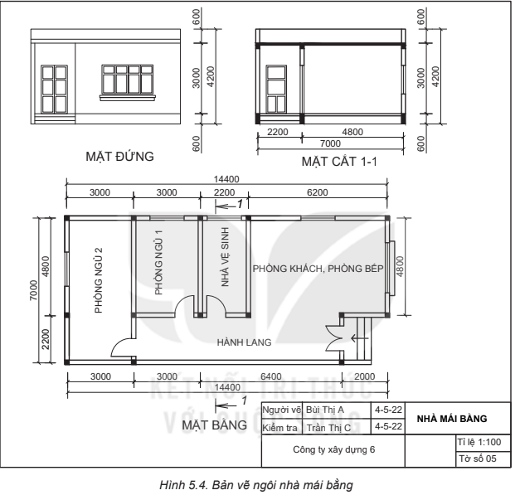
HĐ 3 Luyện tập: Thực hành đọc bản vẽ nhà
HS làm bài tập thực hành đọc bản vẽ nhà
Hình 5.4 SGK theo trình tự mẫu PHT 3
HS làm việc theo nhóm
Nhóm 1: Khung tên
Nhóm 2: Hình biểu diễn
Nhóm 3: Kích thước
Nhóm 4. Các bộ phận

Slide 9
Trình tự đọc | Nội dung cần tìm hiểu | Kết quả đọc bản vẽ nhà mái bằng (Hình 5.4)
Khung tên | Tên gọi ngôi nhà Tỉ lệbản vẽ
Hình biểu diễn | Tên gọi hình chiếu Tên gọi hình cắt
Kích thước | Kích thước chung Kích thước từng bộ phận
Các bộ phận | Số phòng Số cửa đi và cửa sổ Các bộ phận khác
Nhà mái bằng
- 1:100
- Mặt đứng - Mặt bằng
- Mặt cắt 1-1
- 14 400 x 7000 x 4 200
- Phòng khách, bếp ăn:
6 200 x 4 8000
- Phòng ngủ 1: 4 800 x 3 000
- Phòng ngủ 2: 7000 x 3 000
- Phòng vệ sinh: 4 800 x 2 200
- Hành lang: 9 400 x 2 200
- Mái cao: 600 - Tường cao: 3000
- Nền cao: 600
- 1 phòng khách - bếp ăn, 2 phòng ngủ, 1 nhà vệ sinh
- 1 cửa đi 2 cánh, 3 cửa đi 1 cánh, 5 cửa sổ đơn.
- Hành lang

Slide 10
VẬN DỤNG

Slide 11
1.Trao đổi với người thân về ngôi nhà của gia đình thông qua bản vẽ em đã vẽ. Đề xuất những thay đổi cho ngôi nhà đẹp hơn, tiện nghi và thoáng mát hơn.

Slide 12
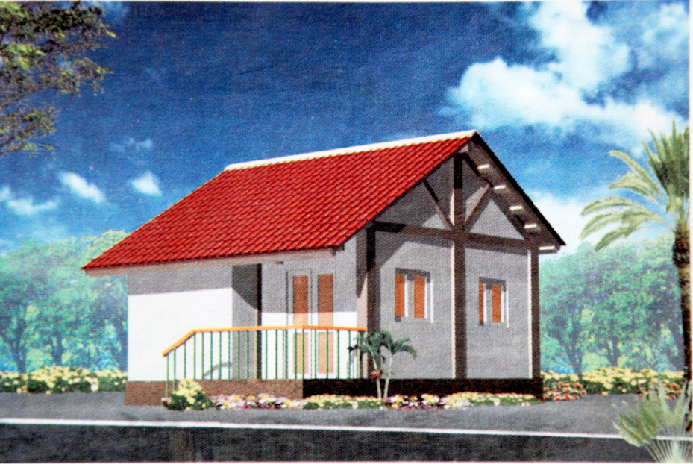
Hãy quan sát hình vẽ sau về ngôi nhà (hình chiếu phối cảnh của ngôi nhà) và cho biết:
Hình ảnh thể hiện mấy chiều của ngôi nhà?

Slide 13
Hình ảnh thể hiện mấy chiều của ngôi nhà?
1.Hình ảnh
thểhiện
3 chiều
của ngôi
nhà:
Chiều dài, chiều rộng và cả chiều cao
2. Hiện nay
có rất nhiều
phần mềm
khác nhau.
Tuy nhiên, tất cả các phần mềm đó gọi chung là phần mềm thiết kế nhà 3D.

Slide 14
Bản vẽ nhà
Kí hiệu quy ước 1 số bộ phận của ngôi nhà
Đọc bản vẽ nhà
Nội dung của bản vẽ nhà
Mặt đứng
Khung
tên
Hình
Biểu
diễn
Các
bộ
phận
Mặt bằng
Kích
thước
Mặt cắt

Slide 15

HƯỚNG DẪN VỀ NHÀ
Hướng dẫn HS tra cứu thông tin trên internet để tìm hiểu người ta sử dụng phần mềm nào để vẽ được hình ảnh ngôi nhà như vậy?
- Ôn tập lại kiến thức đã học từ đầu năm( từ bài 1 đến bài 5)

Slide 16


Chúc các em học tập tốt sau này trở thành nhà thiết kế trong tương lai….

